Slide 1
PA 4 异常、中断与I/O ——PA 4-2 外设与I/O
计算机系统基础 Programming Assignment
2020年12月31日 / 2021年1月1日
南京大学《计算机系统基础》课程组

Slide 2




前情提要
中断
PA 1 ~ PA 3构建的由CPU和内存构成的计算机，配合Kernel的支持，已经拥有了很强的运算能力
使用PA 4-1模拟的中断机制能够让机器对外部中断产生响应

Slide 3
前情提要
但是！缺少输入和输出的能力，基本上还是封闭在机箱的内部。

Slide 4
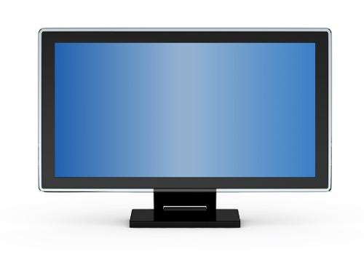
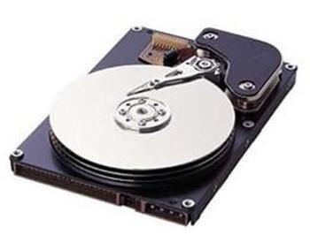
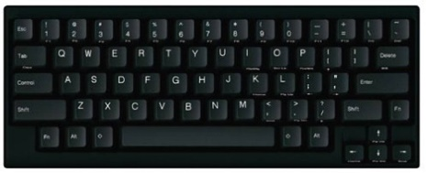
PA 4-2的任务
为它接上眼睛和嘴巴，完成实现一台现代计算机的“最后的拼图”。

Slide 5
外设与I/O
CPU完成与外设通信的几种方式
方式1：端口映射I/O(port-mapped I/O)
方式2：内存映射I/O (Memory Mapped I/O, mmio)

Slide 6
NEMU中CPU完成与外设通信的几种方式
方式1：端口映射I/O(port-mapped I/O)
串口（Serial）、键盘（Keyboard）、硬盘（IDE）
方式2：内存映射I/O (Memory Mapped I/O, mmio)
显卡（VGA）
其它只需要理解：
声卡（Audio）实验性质
时钟（Timer）只产生时钟中断PA 4-1

Slide 7

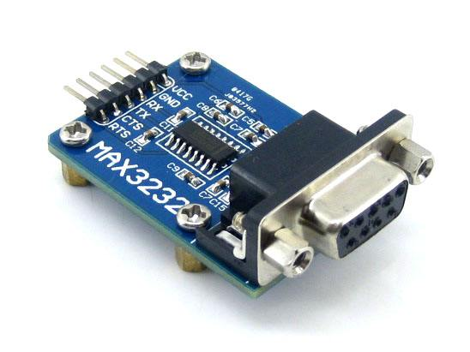
外设与I/O
CPU如何向外设进行输入输出？
方式1：端口映射I/O(port-mapped I/O)
0x60号线
I/O桥接器
（南桥芯片）
0x1F0号线
0x3F8号线
CPU
将外设的数据、状态、控制寄存器称为I/O端口；对端口进行编号；CPU使用in与out指令同端口间通过按编号“打电话”的方式通信

Slide 8
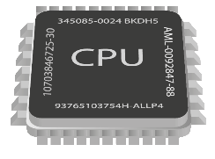
I/O端口
（设备控制器中的数据、状态、控制寄存器）
I/O端口地址（编号）
0
1
2
3
4
5
…
65534
65535
字节
字节
字节
字节
字节
字节
…
字节
字节
0x60
键盘
in 端口号
65536个I/O端口，可以由16位无符号整型编码
0x1F0 ~ 0x1F7
硬盘
out 端口号
movb $’A’, %al
movw $0x3F8, %dx
outb %al, %dx
0x3F8 ~ 0x3FF
串口
NEMU中I/O端口和设备间的对应关系

Slide 9
外设与I/O
CPU如何向外设进行输入输出？
方式1：端口映射I/O(port-mapped I/O)
nemu/src/device/io/port_io.c
#define IO_PORT_SPACE 65536
static uint8_t io_port[IO_PORT_SPACE]; // 65535个8位的I/O端口
static struct pio_handler_map {
uint16_t port;
pio_handler handler;
} pio_handler_table [] = { // 端口映射表
// 格式 {port, handler}
};
// called by the out instruction，写端口
void pio_write(uint16_t port, size_t len, uint32_t data) {…}
// called by the in instruction，读端口
uint32_t pio_read(uint16_t port, size_t len) {…}

Slide 10
外设与I/O
CPU如何向外设进行输入输出？
方式1：端口映射I/O(port-mapped I/O)
nemu/src/device/io/port_io.c
nemu/src/device/dev/xxx.c
#define IO_PORT_SPACE 65536
static uint8_t io_port[IO_PORT_SPACE]; // 65535个8位的I/O端口
static struct pio_handler_map {
uint16_t port;
pio_handler handler;
} pio_handler_table [] = { // 端口映射表
// 格式 {port, handler}
};
// called by the out instruction，写端口
void pio_write(uint16_t port, size_t len, uint32_t data) {…}
// called by the in instruction，读端口
uint32_t pio_read(uint16_t port, size_t len) {…}
make_pio_handler(handler_xxx) {
…
}
访问（读/写）这个端口，引起对handler的调用

Slide 11
外设与I/O
CPU如何向外设进行输入输出？
方式1：端口映射I/O(port-mapped I/O)
设备制造商和OS可以约定，如：我占用哪几个端口，控制端口写0我就读，端口写1我就写……
nemu/src/device/io/port_io.c
nemu/src/device/dev/xxx.c
#define IO_PORT_SPACE 65536
static uint8_t io_port[IO_PORT_SPACE]; // 65535个8位的I/O端口
static struct pio_handler_map {
uint16_t port;
pio_handler handler;
} pio_handler_table [] = { // 端口映射表
// 格式 {port, handler}
};
// called by the out instruction，写端口
void pio_write(uint16_t port, size_t len, uint32_t data) {…}
// called by the in instruction，读端口
uint32_t pio_read(uint16_t port, size_t len) {…}
make_pio_handler(handler_xxx) {
…
}
访问（读/写）这个端口，引起对handler的调用

Slide 12

外设与I/O
CPU如何向外设进行输入输出？
方式1：端口映射I/O(port-mapped I/O)
设备制造商和OS可以约定，如：我占用哪几个端口，控制端口写0我就读，端口写1我就写……
nemu/src/device/io/port_io.c
nemu/src/device/dev/xxx.c
#define IO_PORT_SPACE 65536
static uint8_t io_port[IO_PORT_SPACE]; // 65535个8位的I/O端口
static struct pio_handler_map {
uint16_t port;
pio_handler handler;
} pio_handler_table [] = { // 端口映射表
// 格式 {port, handler}
};
// called by the out instruction，写端口
void pio_write(uint16_t port, size_t len, uint32_t data) {…}
// called by the in instruction，读端口
uint32_t pio_read(uint16_t port, size_t len) {…}
make_pio_handler(handler_xxx) {
…
}
OS中包含的驱动程序熟知这些约定，便可通过in和out指令完成对设备的控制和数据读写（直接控制法）
访问（读/写）这个端口，引起对handler的调用
out
in
看代码

Slide 13
外设与I/O
CPU如何向外设进行输入输出？
方式1：端口映射I/O(port-mapped I/O)
NEMU中典型的端口映射I/O设备
串口（Serial）
端口映射：nemu/src/device/io/port_io.c
设备模拟：nemu/src/device/dev/serial.c
驱动程序：kernel/src/lib/serial.c
{SERIAL_PORT + [0-7], handler_serial}
make_pio_handler(handler_serial) {…} // 响应端口读写
void serial_printc(char ch) { // 请你实现
while (!serial_idle()); // wait until serial is idle
}
看代码

Slide 14
外设与I/O
CPU如何向外设进行输入输出？
方式1：端口映射I/O(port-mapped I/O)
NEMU中典型的端口映射I/O设备
串口（Serial）
端口映射：nemu/src/device/io/port_io.c
设备模拟：nemu/src/device/dev/serial.c
驱动程序：kernel/src/lib/serial.c
{SERIAL_PORT + [0-7], handler_serial}
任务
§4-2.3.1 完成串口的模拟
在include/config.h中定义宏HAS_DEVICE_SERIAL并make clean；
实现in和out指令；
实现serial_printc()函数；
运行hello-inline测试用例，对比实现串口前后的输出内容的区别。
make_pio_handler(handler_serial) {…} // 响应端口读写
void serial_printc(char ch) { // 请你实现
while (!serial_idle()); // wait until serial is idle
}

Slide 15
外设与I/O
CPU如何向外设进行输入输出？
方式1：端口映射I/O(port-mapped I/O)
NEMU中典型的端口映射I/O设备
硬盘（IDE）
端口映射：nemu/src/device/io/port_io.c
设备模拟：nemu/src/device/dev/ide.c
驱动程序：kernel/src/driver/disk.c // 底层驱动
kernel/src/driver/ide.c // 上层磁盘读写接口
{IDE_PORT_BASE + [0-7], handler_ide}
make_pio_handler(handler_ide) {…} // 响应端口读写
void ide_read(uint8_t *buf, uint32_t offset, uint32_t len);
void ide_write(uint8_t *buf, uint32_t offset, uint32_t len);
看代码

Slide 16
外设与I/O
CPU如何向外设进行输入输出？
方式1：端口映射I/O(port-mapped I/O)
NEMU中典型的端口映射I/O设备
硬盘（IDE）
端口映射：nemu/src/device/io/port_io.c
设备模拟：nemu/src/device/dev/ide.c
驱动程序：kernel/src/driver/disk.c // 底层驱动
kernel/src/driver/ide.c // 上层磁盘读写接口
{IDE_PORT_BASE + [0-7], handler_ide}
任务
§4-2.3.2 通过硬盘加载程序
在include/config.h中定义宏HAS_DEVICE_IDE并make clean；
修改Kernel中的loader()，使其通过ide_read()和ide_write()接口实现从模拟硬盘加载用户程序；
通过make test_pa-4-2执行测试用例，验证加载过程是否正确。
make_pio_handler(handler_ide) {…} // 响应端口读写
void ide_read(uint8_t *buf, uint32_t offset, uint32_t len);
void ide_write(uint8_t *buf, uint32_t offset, uint32_t len);
提示：有些接口这里用不到咱就不用

Slide 17
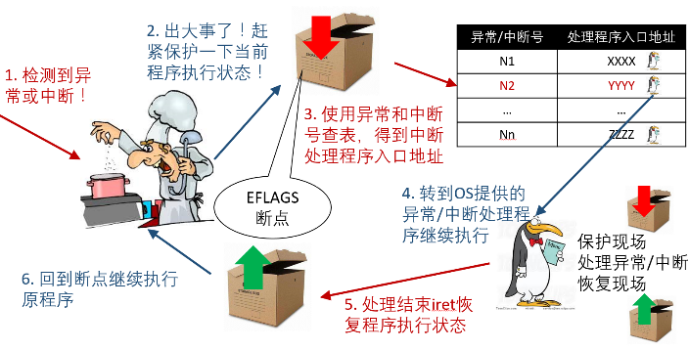
外设与I/O
CPU如何向外设进行输入输出？
方式1：端口映射I/O(port-mapped I/O)
NEMU中典型的端口映射I/O设备
键盘（Keyboard）：结合echo程序彻底理解流程，这里给点提示
Serial> HAHAHA…
echo
1. 打一声招呼
int 0x80, irq = 0
5. 输出到串口（控制台模拟）
4. 读扫描码得字符
3. 怎么就走到echo里的函数了
2. 按一个键

Slide 18
外设与I/O
CPU如何向外设进行输入输出？
方式2：内存映射I/O (Memory Mapped I/O, mmio)
NEMU中典型的内存映射I/O设备
VGA
我在冰箱这一块地方放的小纸条就是给你看的
哦
我们约定内存从物理地址0xa0000开始，长度为 320 * 200字节的区间为显存区间

Slide 19
外设与I/O
CPU如何向外设进行输入输出？
方式2：内存映射I/O (Memory Mapped I/O, mmio)
NEMU中典型的内存映射I/O设备
VGA
paddr_read/write() {
if(is_mmio(paddr) == -1) {
…
} else {
mmio_read/write()
}
}
§4-2.3.4 实现VGA的MMIO
在include/config.h中定义宏HAS_DEVICE_VGA；
在nemu/src/memory/memory.c中添加mm_io判断和对应的读写操作；
在kernel/src/memory/vmem.c中完成显存的恒等映射；
通过make test_pa-4-2执行测试用例，观察输出测试颜色信息，并通过video_mapping_read_test()。

Slide 20
外设与I/O
CPU如何向外设进行输入输出？
方式2：内存映射I/O (Memory Mapped I/O, mmio)
NEMU中典型的内存映射I/O设备
VGA
create_video_mapping() {
// 0xa0000 -> 0xa0000
// + SCR_SIZE -> + SCR_SIZE
// 虚拟地址 物理地址
}
§4-2.3.4 实现VGA的MMIO
在include/config.h中定义宏HAS_DEVICE_VGA；
在nemu/src/memory/memory.c中添加mm_io判断和对应的读写操作；
在kernel/src/memory/vmem.c中完成显存的恒等映射；
通过make test_pa-4-2执行测试用例，观察输出测试颜色信息，并通过video_mapping_read_test()。

Slide 21
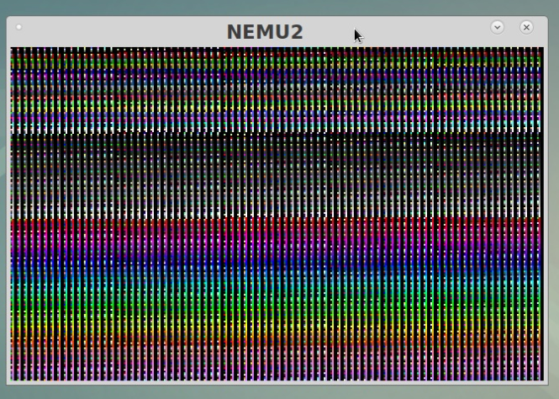
外设与I/O
CPU如何向外设进行输入输出？
方式2：内存映射I/O (Memory Mapped I/O, mmio)
NEMU中典型的内存映射I/O设备
VGA
§4-2.3.4 实现VGA的MMIO
在include/config.h中定义宏HAS_DEVICE_VGA；
在nemu/src/memory/memory.c中添加mm_io判断和对应的读写操作；
在kernel/src/memory/vmem.c中完成显存的恒等映射；
通过make test_pa-4-2执行测试用例，观察输出测试颜色信息，并通过video_mapping_read_test()。

Slide 22
I/O的控制方式
基本方式
直接控制法
中断控制法
DMA控制法
在PA的实现中，大多数设备采用直接控制法，Audio的实现采用了DMA控制法，有兴趣的同学可以去阅读相应代码

Slide 23
打字小游戏与仙剑（选做任务）
这一部分的代码和教程都相对比较老了，属于对老版本致敬的部分，会有一些不一致，希望有志之士参与重构，成为核心开发者。
作为最后的挑战任务，以理解框架代码和debug为主。加油了
建议关调cache
执行命令：make test_pa-4-3 // 最后submit执行的是credits小游戏
最终的截止时间会另行公布

Slide 24
PA的构成 – 路线图 回顾

Slide 25
祝大家学习快乐，身心健康！
PA 到此结束
感谢同学们一个学期的努力 :-)

